Slide 1



Kahramanmaraş Sütçü İmam Üniversitesi
Teknik Bilimler Meslek Yüksekokulu
Elektrik ve Enerji Bölümü
2025-2026 Güz Yarıyılı
Oryantasyon Eğitimi
Hazırlayan: Dr. Öğr. Üyesi Murat ÇATALKAYA

Slide 2
TEKNİK BİLİMLER MESLEK YÜKSEKOKULU
ELEKTRİK VE ENERJİ BÖLÜMÜ
DOĞALGAZ ve TESİSATI PROGRAMI
İKLİMLENDİRME ve SOĞUTMA PROGRAMI
ELEKTRİK PROGRAMI
1. SINIF ÖĞRENCİLERİ İÇİN ORYANTASYON ÇALIŞMASI
Sunum İçeriği

Slide 3

Üniversite Organizasyon Şeması
Nerede ne okuyorsunuz ?
Rektör
Rektör Yardımcıları
Eğitim-Öğretim işleri
Akademik Birimler
Yönetim Kurulu
Öğrenci işleri, Uluslararası İlişkiler vb.
Kurumsal İdari işler
Fakülteler
(DEKAN)
Enstitüler (Lisansüstü Eğitim)
(MÜDÜR)
Yüksekokullar
(MÜDÜR)
Meslek Yüksekokulları
(MÜDÜR)
Eğitim Fakültesi
Mühendislik ve Mimarlık Fakültesi
Fen-Edebiyat Fakültesi
Tıp Fakültesi
İktisadi ve İdari Bilimler Fakültesi
Güzel Sanatlar Fakültesi
İlahiyat Fakültesi
Diğer fakülteler
Fen Bilimleri Enstitüsü
Sosyal Bilimler Enstitüsü
Sağlık Bilimleri Enstitüsü
Yabancı Diller Okulu
Afşin Sağlık Yüksekokulu
Göksun Uygulamalı Bilimler Yüksekokulu (GUBYO)
Afşin Meslek Yüksekokulu
Andırın Meslek Yüksekokulu
Türkoğlu Meslek Yüksekokulu
Göksun Meslek Yüksekokulu
Pazarcık Meslek Yüksekokulu
Teknik Bilimler Meslek Yüksekokulu
(MÜDÜR)
İdari Birimler
Senato
El Sanatları Bölümü
Bilgisayar Teknolojileri Bölümü
Elektronik ve Otomasyon Bölümü
İnşaat Bölümü
Makine ve Metal Teknolojileri Bölümü
Motorlu Araçlar ve Ulaştırma Teknolojileri Bölümü
Tekstik Giyim Ayakkabı ve Deri Bölümü
Mimari ve Şehir Planlama Bölümü
Gıda İşleme Bölümü
Elektrik ve Enerji Bölümü
(Bölüm Başkanı)
Malzeme ve Malzeme İşleme Bölümü
Tasarım Bölümü
Elektrik Programı
Doğalgaz ve Tesisatı Teknolojisi Programı
İklimlendirme ve SoğutmaTeknolojisi Programı

Slide 4
Üniversite Organizasyon Şeması
Nerede ne okuyorsunuz ?
Rektör
Meslek Yüksekokulları
(MÜDÜR)
Teknik Bilimler Meslek Yüksekokulu
(MÜDÜR)
Elektrik ve Enerji Bölümü
(Bölüm Başkanı)
Elektrik Programı
Doğalgaz ve Tesisatı Teknolojisi Programı
İklimlendirme ve SoğutmaTeknolojisi Programı

Slide 5
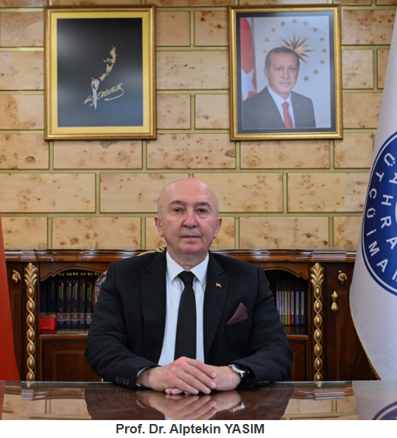
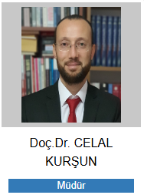
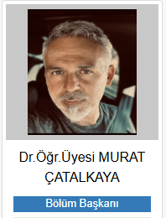
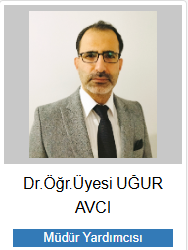
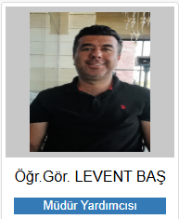
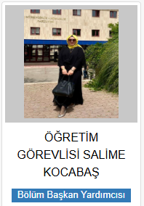
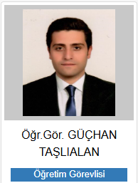
Kim Kimdir ?
Teknik Bilimler Meslek Yüksekokulu
(MÜDÜR)
Elektrik ve Enerji Bölümü
(Bölüm Başkanı)
Rektör
Teknik Bilimler Meslek Yüksekokulu
(MÜDÜR YARDIMCILARI)
Teknik Bilimler Meslek Yüksekokulu
(BÖLÜM BAŞKAN YARDIMCILARI)

Slide 6
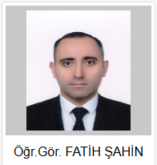
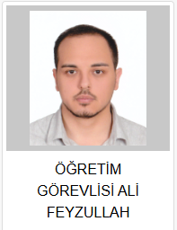
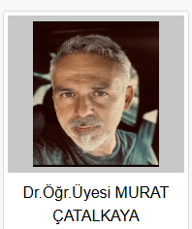
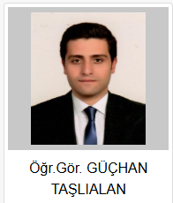
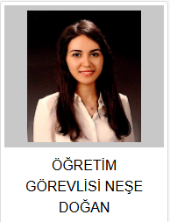
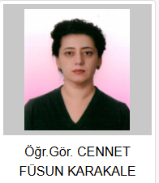
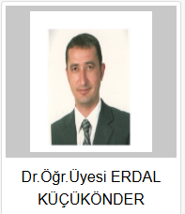
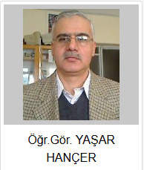
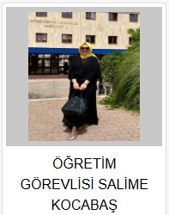
Kim Kimdir ?
Elektrik ve Enerji Bölümü
(Bölüm Başkanı)
İklimlendirme ve SoğutmaTeknolojisi Programı
Elektrik ve Enerji Bölümü
Doğalgaz ve Tesisatı Teknolojisi Programı
Teknik Bilimler Meslek Yüksekokulu
(BÖLÜM BAŞKANYARDIMCILARI)
Elektrik Programı

Slide 7
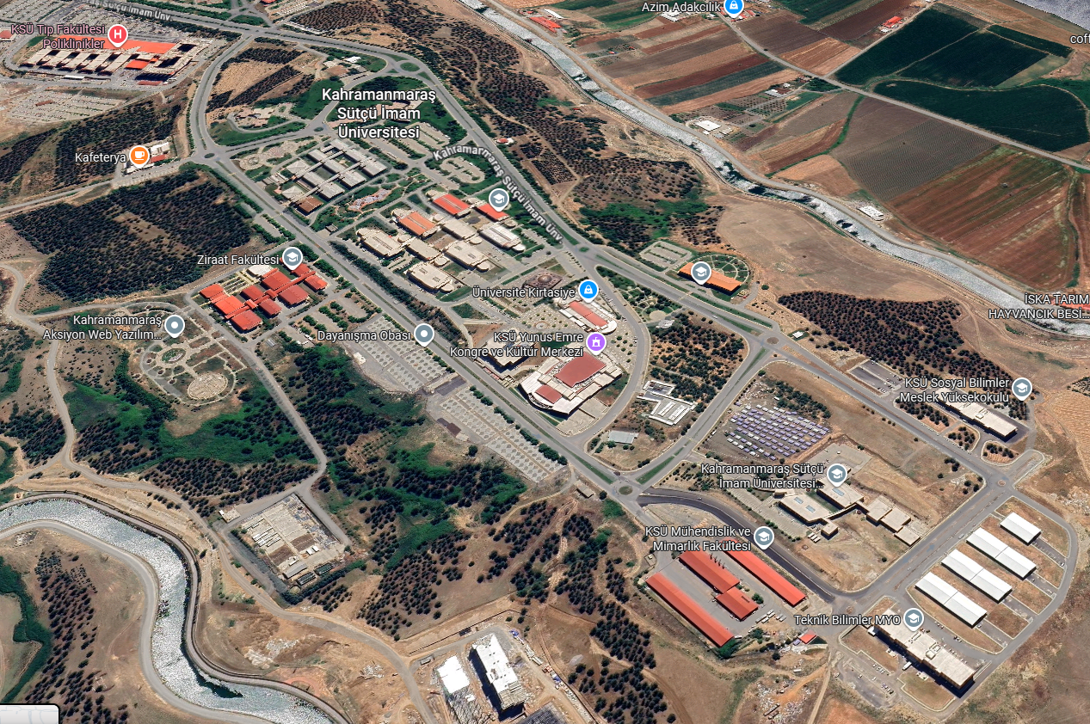
Ana Bina ve Sınıflar
Ne Nerededir ?
Yemekhane-1
Elektrik ve Enerji Bölümü Atölyeleri
Kütüphane
Ana Bina, Sınıflar ve Yemekhane-2

Slide 8
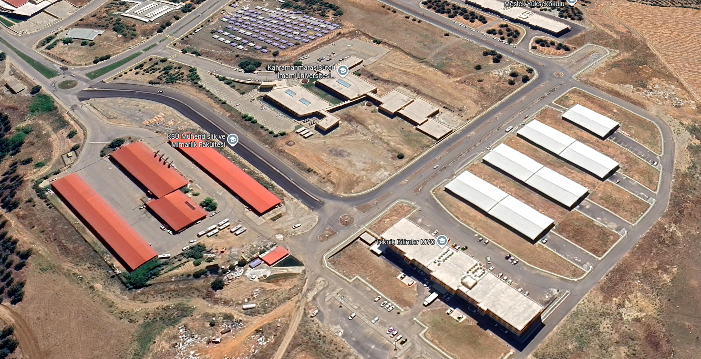
Ne Nerededir ?
Ana Bina, Sınıflar ve Yemekhane-2
Elektrik ve Enerji Bölümü Atölyeleri

Slide 9
Kim Nerededir ?
3.Kat Doğu kanadı
Elektrik ve Enerji Bölümü Atölyesi 2.kat
3.Kat Batı kanadı

Slide 10
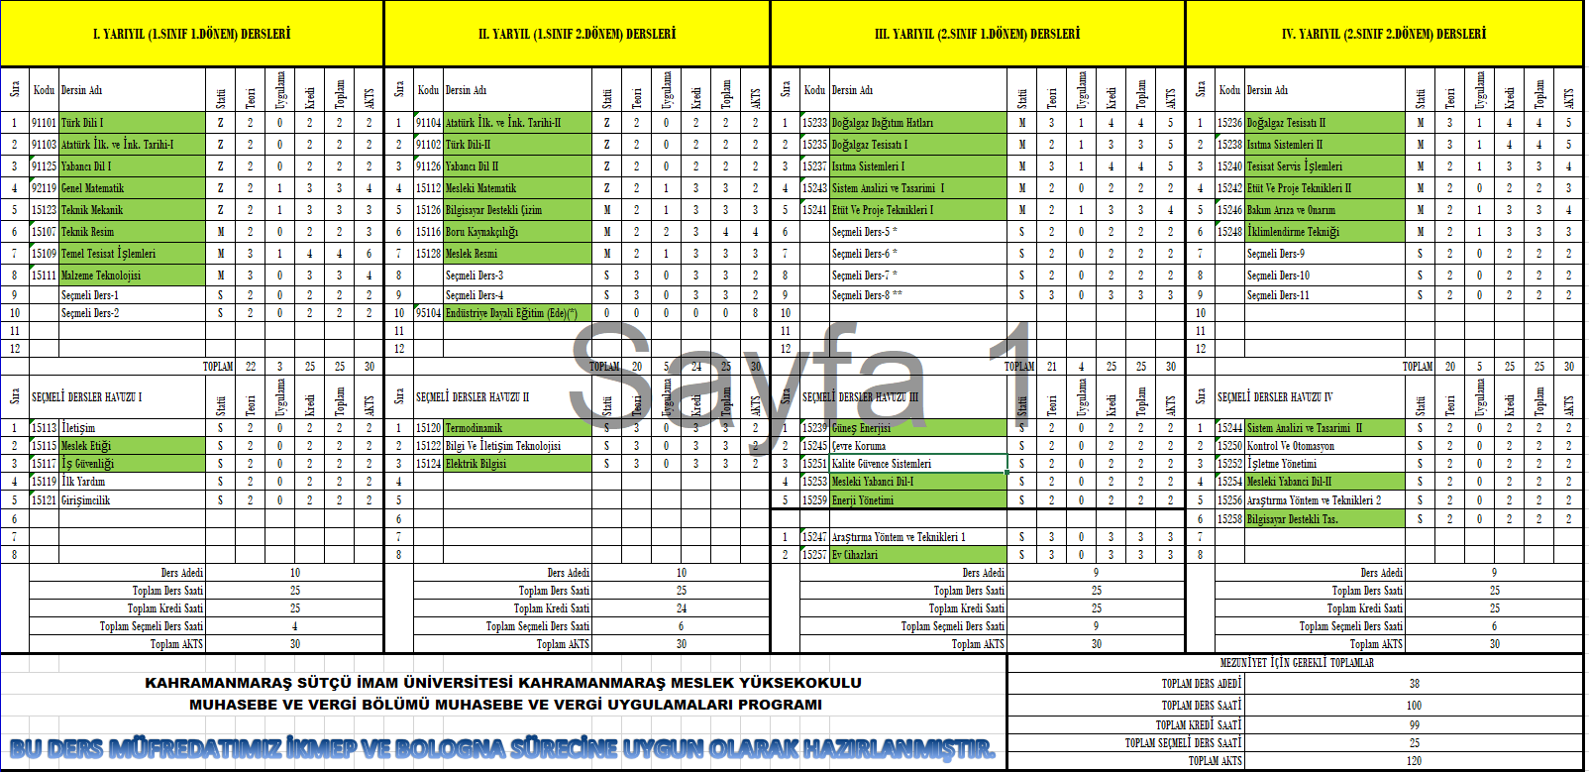
Hangi dersler alınacak ?
Doğalgaz ve Tesisatı Teknolojisi Programı
Güz Dönemi
Bahar Dönemi
Güz Dönemi
Bahar Dönemi

Slide 11
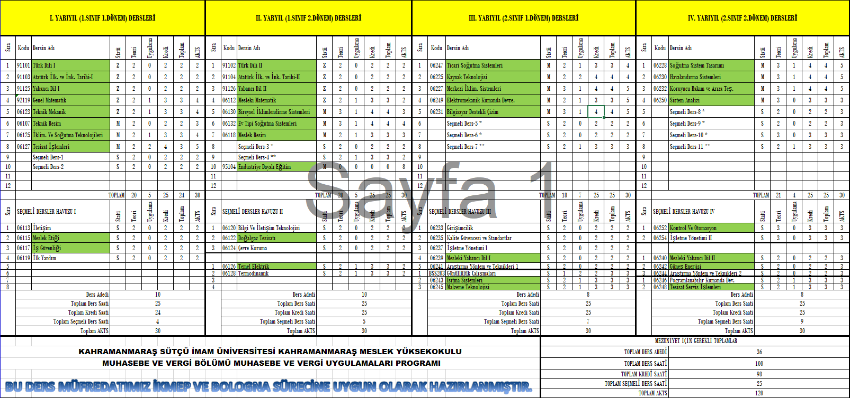
Hangi dersler alınacak ?
İklimlendirme ve Soğutma Teknolojisi Programı
Bahar Dönemi
Güz Dönemi
Bahar Dönemi

Slide 12
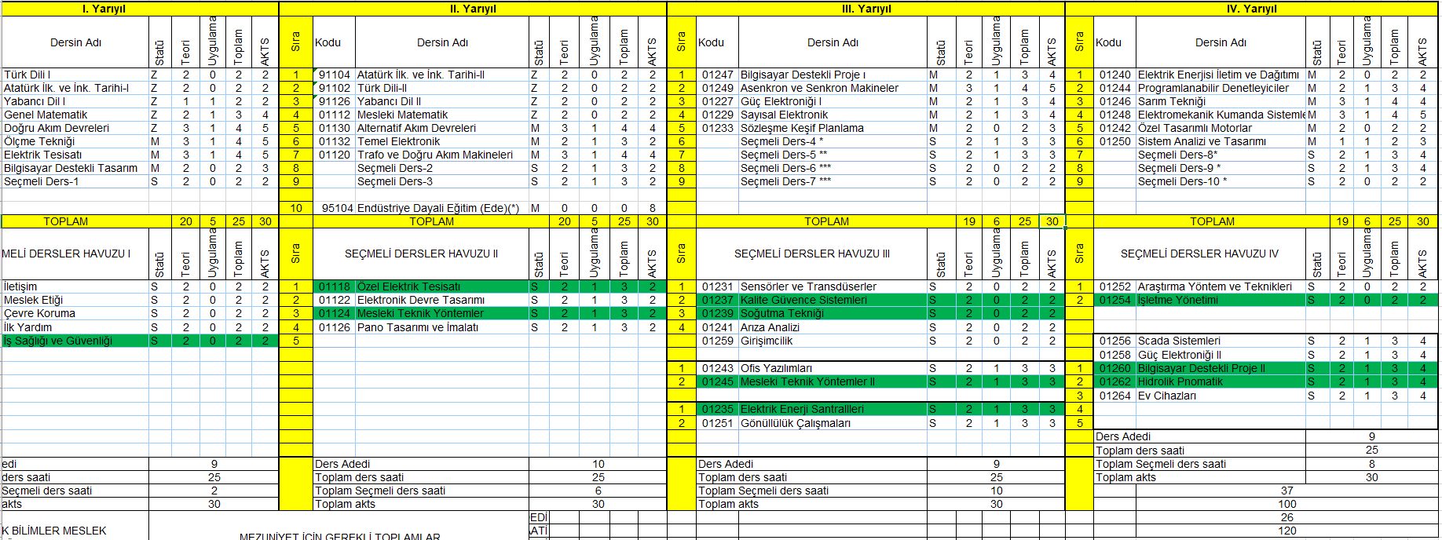
Hangi dersler alınacak ?
Elektrik Programı
Güz Dönemi
Bahar Dönemi
Güz Dönemi
Bahar Dönemi

Slide 13
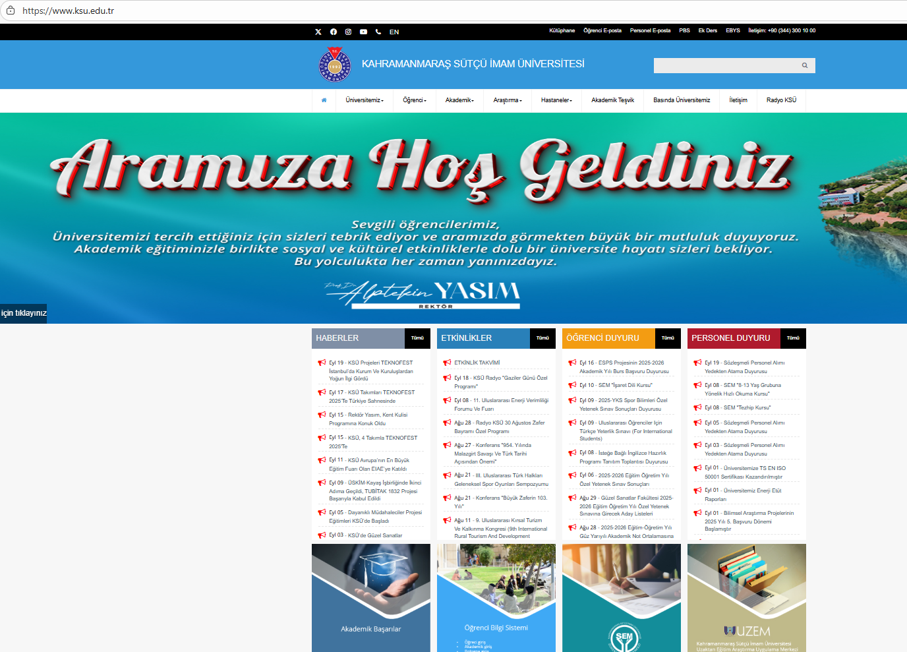

Slide 14
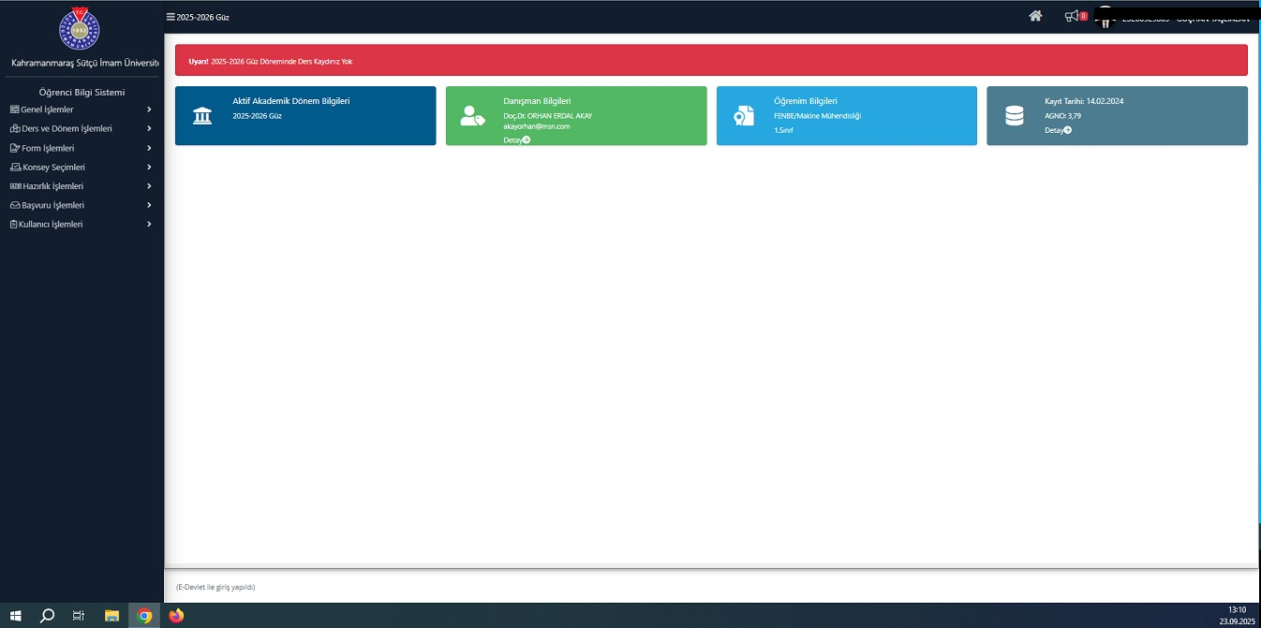
Ders Seçimi

Slide 15
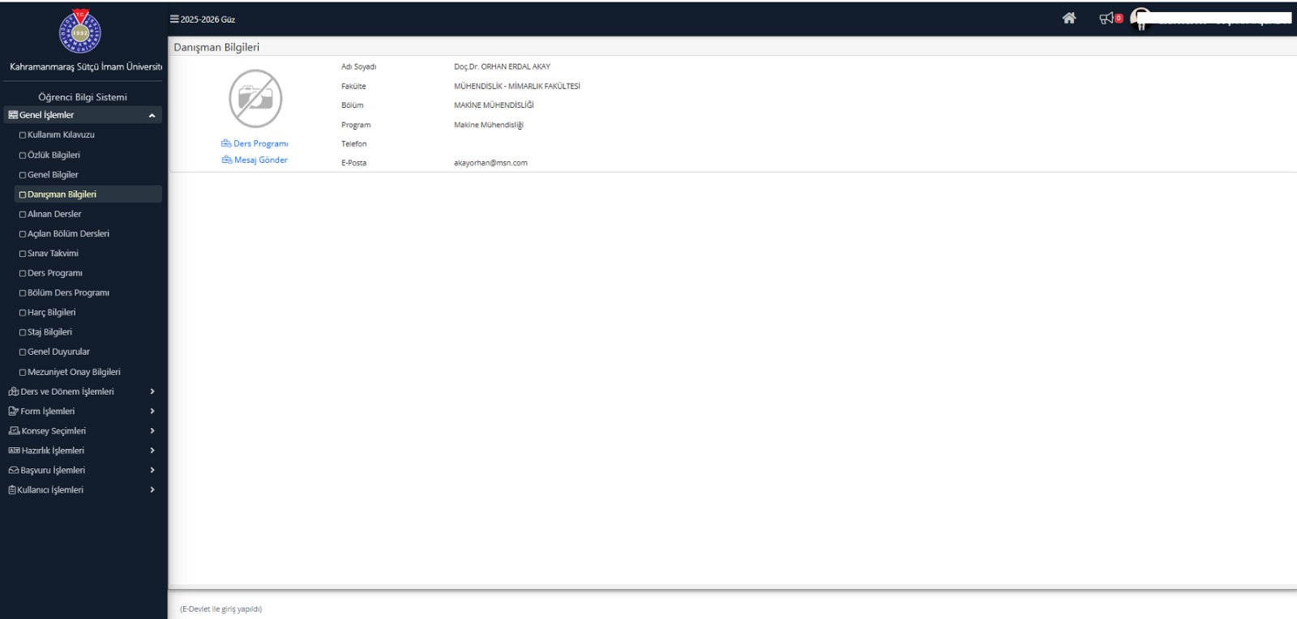
Ders Seçimi

Slide 16
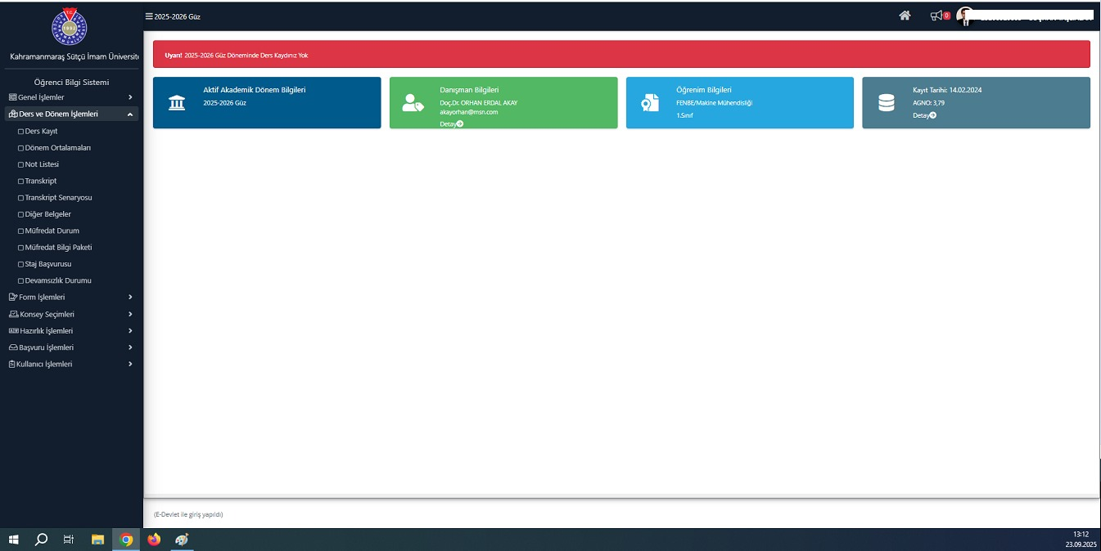
Ders Seçimi

Slide 17
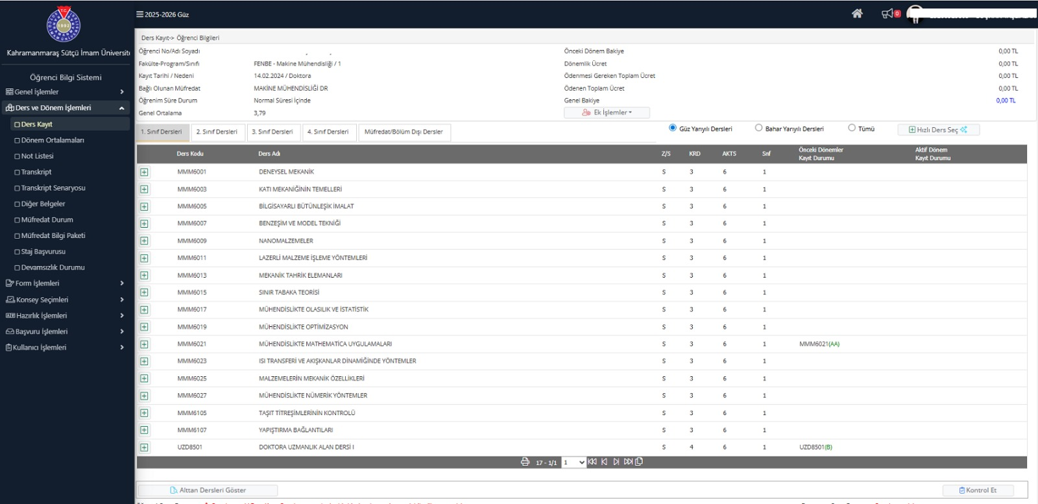
Ders Seçimi

Slide 18
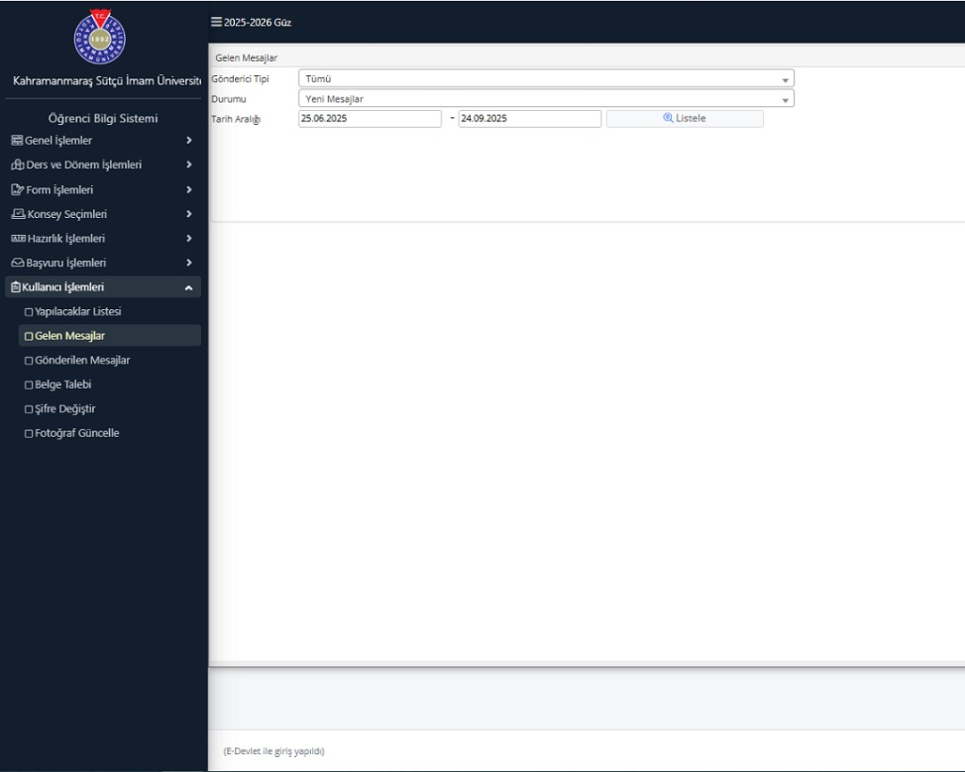
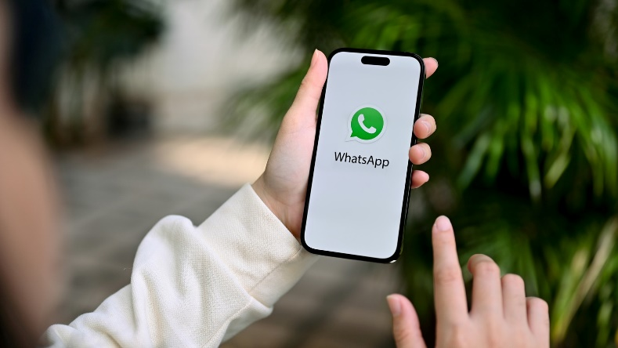
İletişim
Whatsapp grubu

Slide 19
İletişim için önemli notlar
1- Mesai saatleri dışında hiçbir hocayla iletişime geçemezsiniz.
2- Eğer Whatsapp grubu kurulacaksa Whatsapp gruplarında sohbet edemezsiniz. Sadece bilgi için kullanılacak ve sadece grup sadece Hocalar ve öğrenci danışmanına açık olacak
3- Mesajlarınızda lütfen sormak istediğiniz şeyi net ve açık bir şekilde dile getiriniz.
4- Üslup her şeydir dikkat ediniz !!!

Slide 21
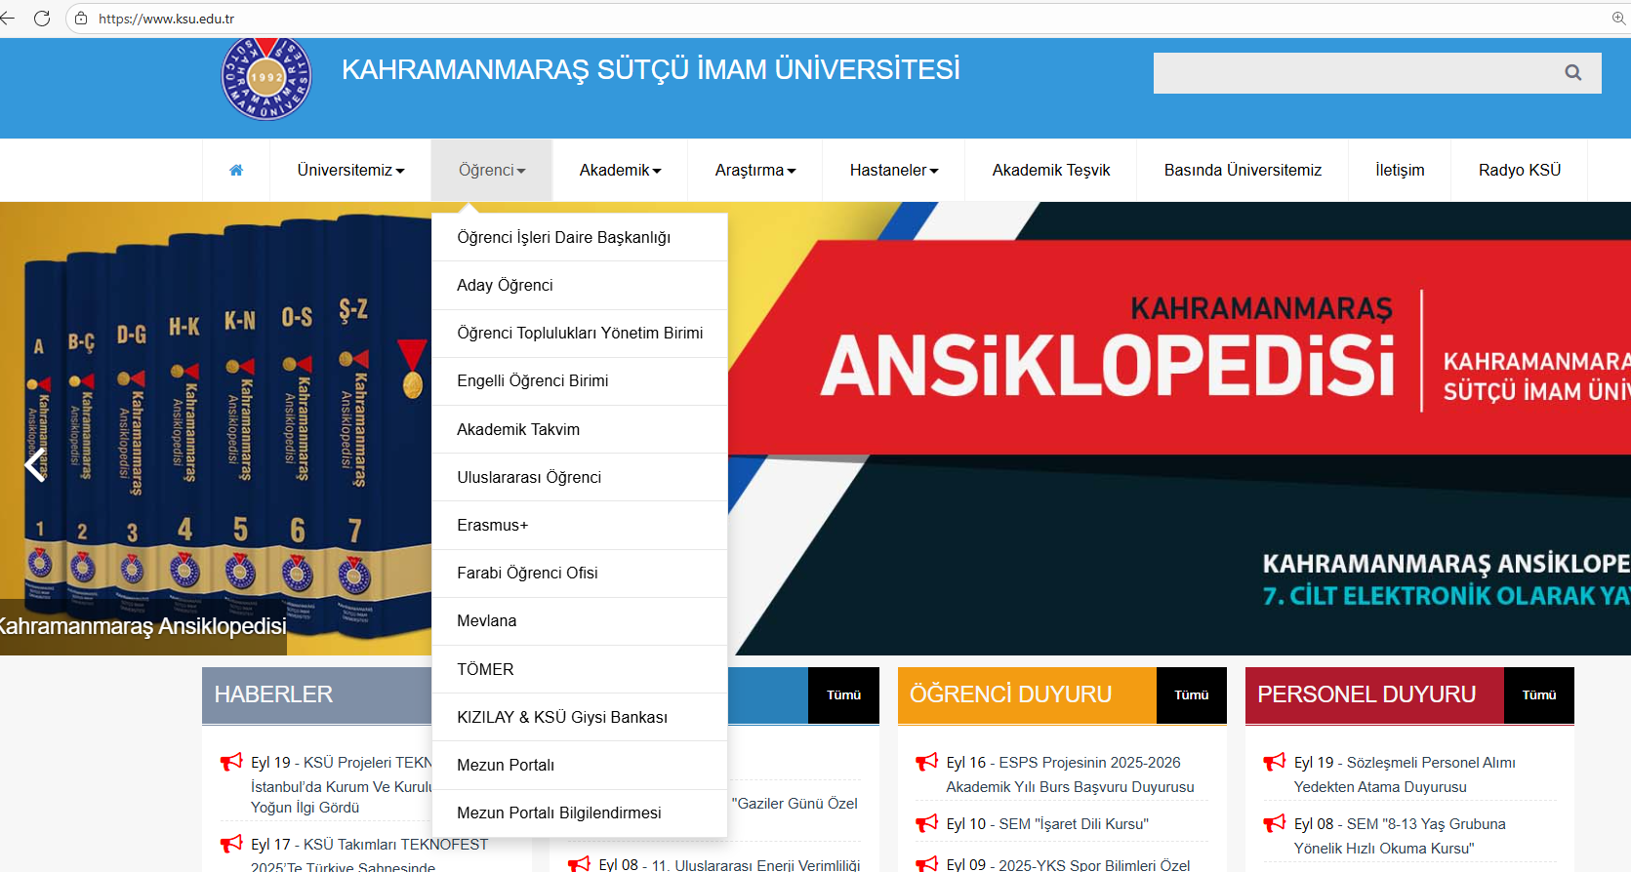

Slide 22
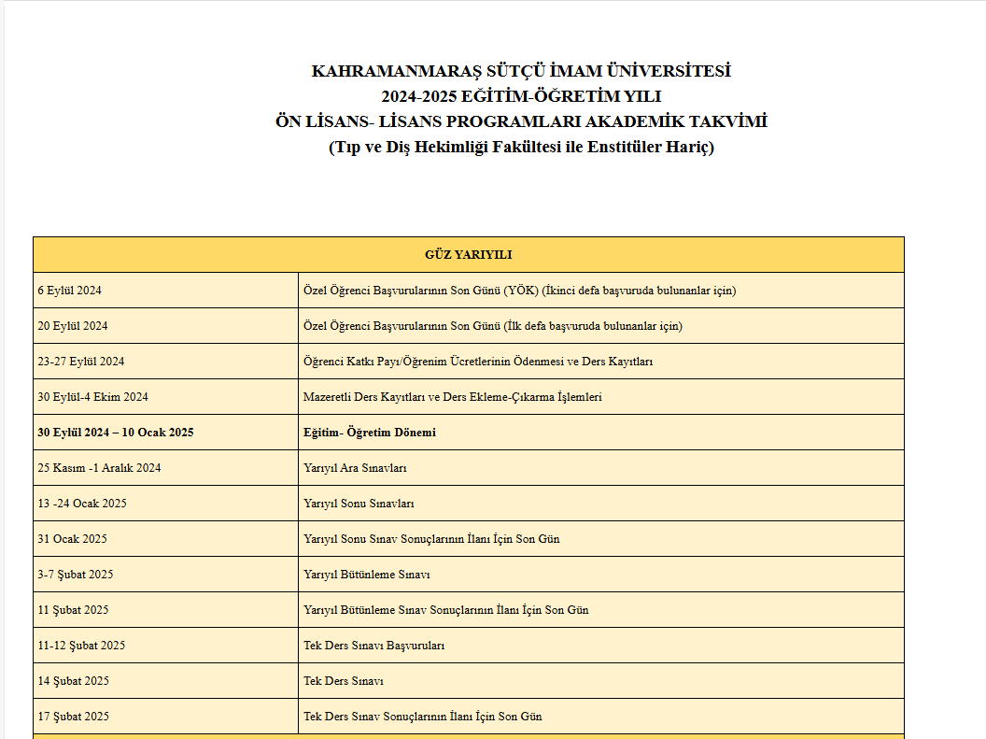

Slide 23
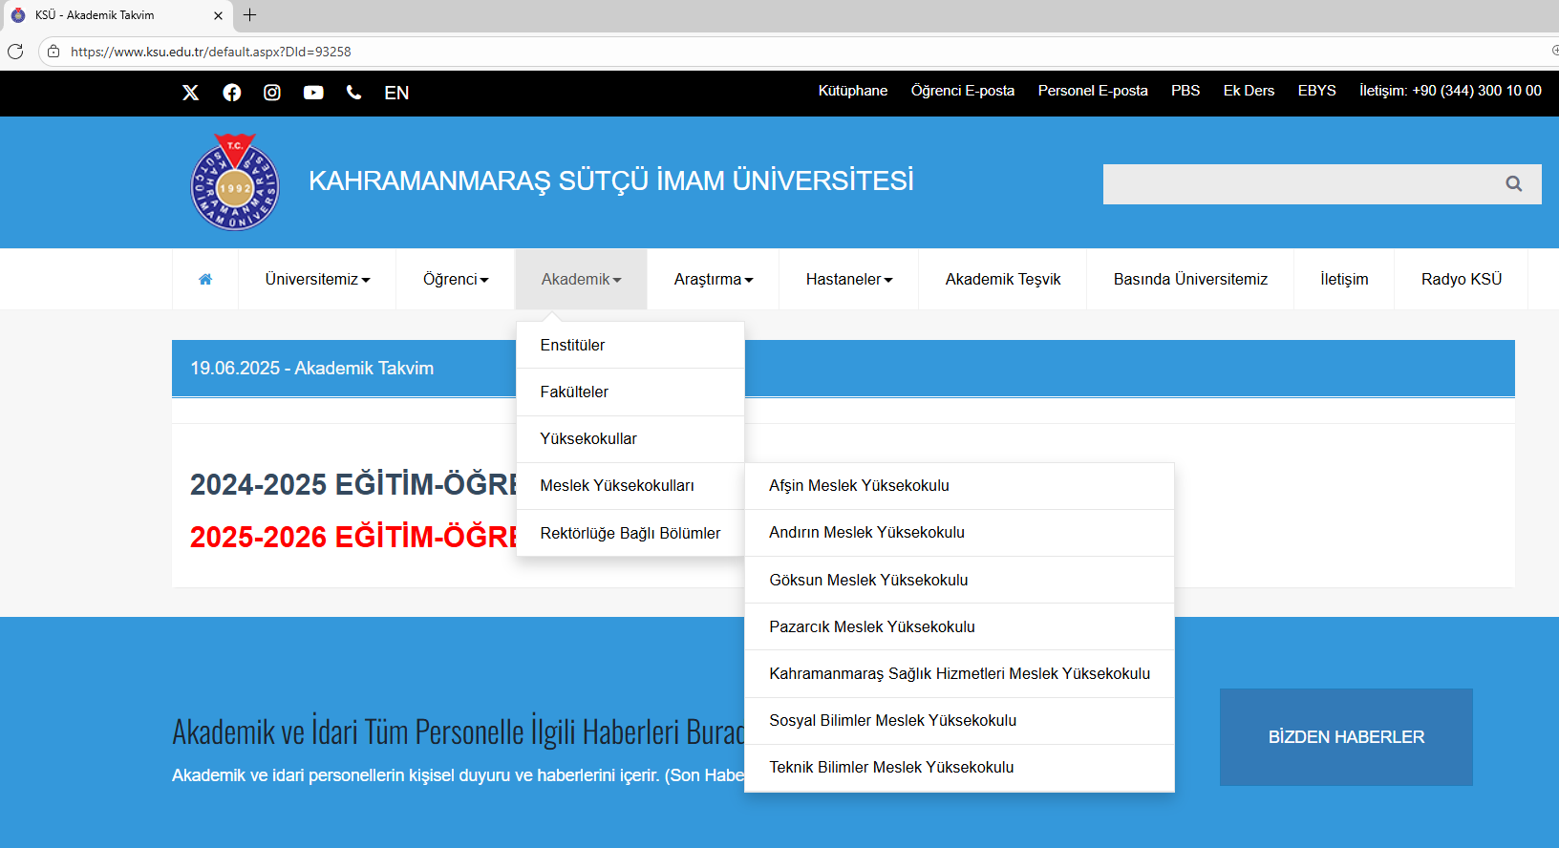

Slide 24
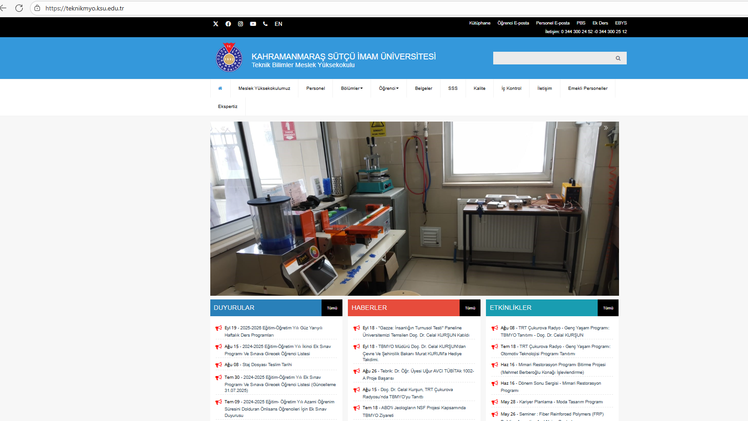

Slide 25
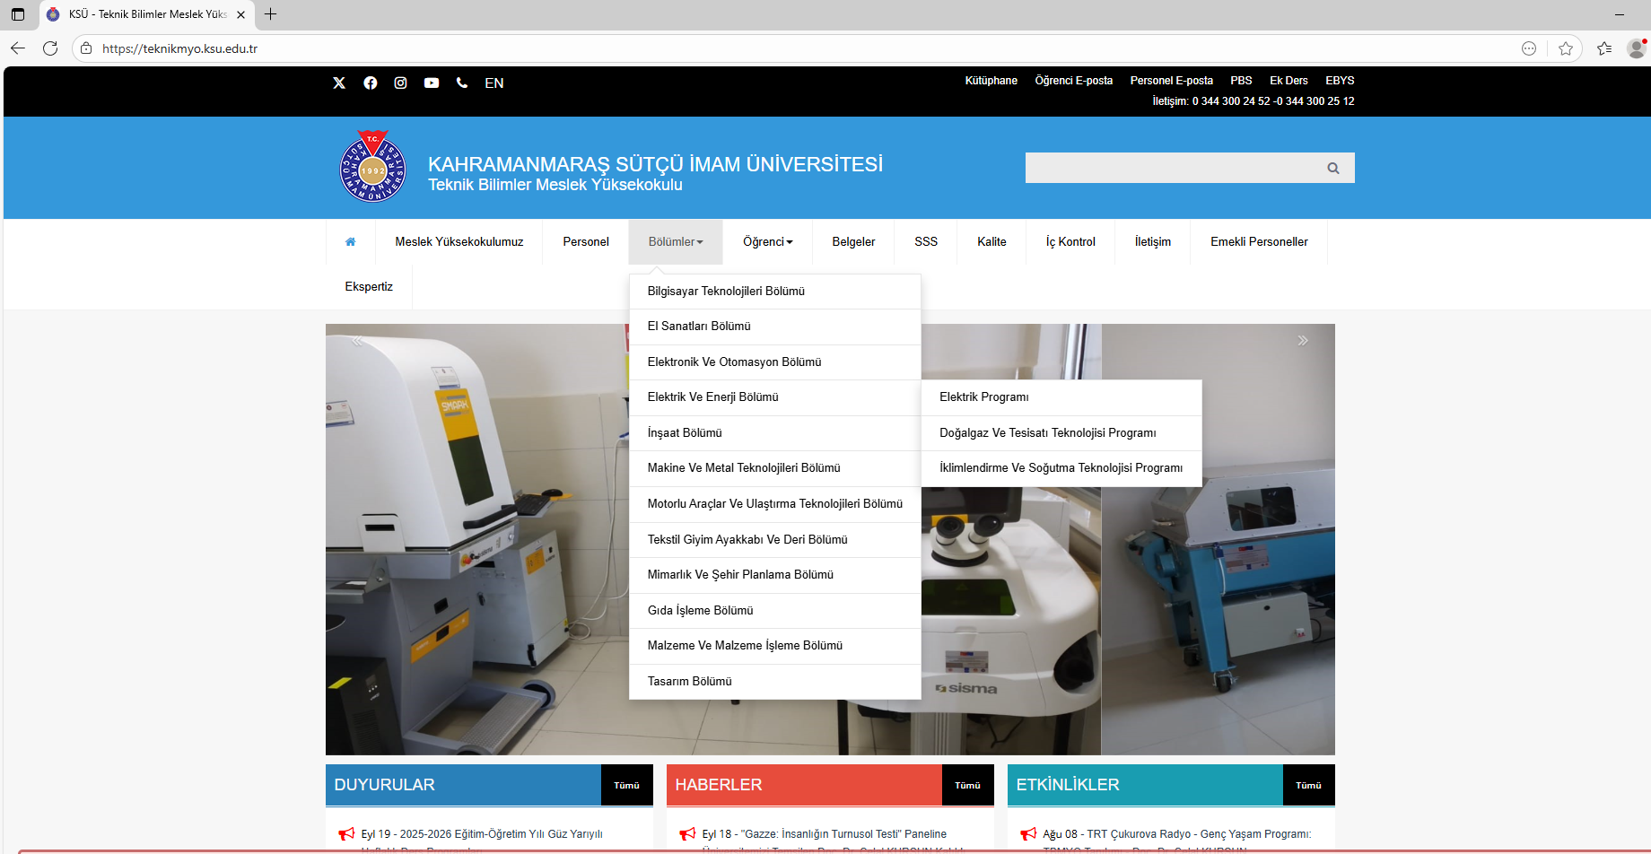

Slide 26
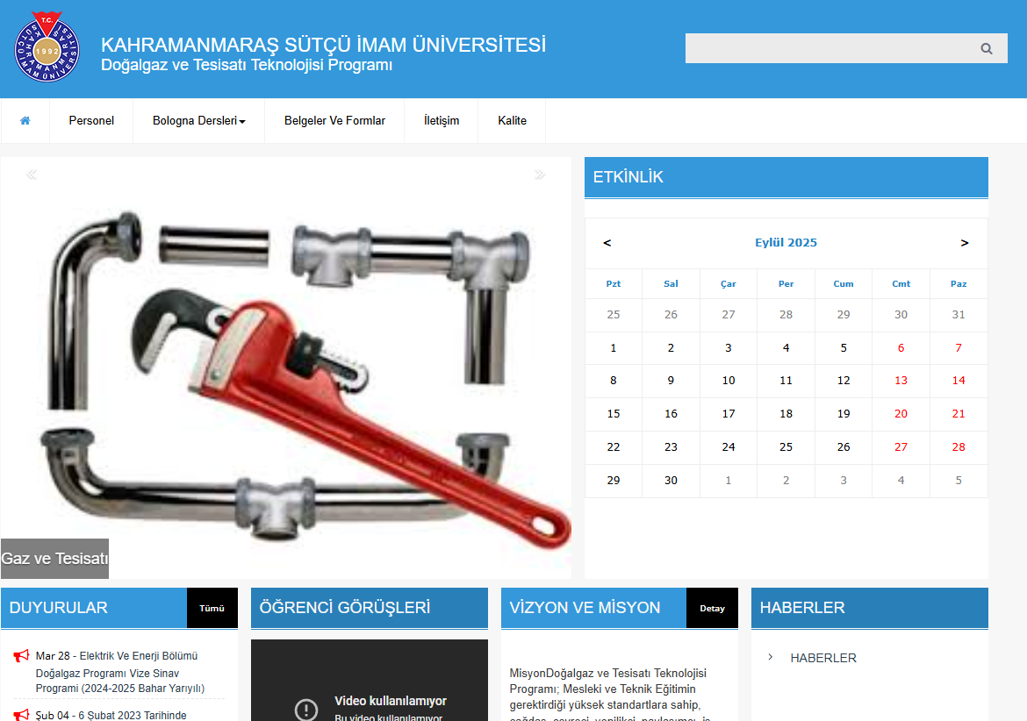

Slide 27





Dinlediğiniz için Teşekkürler
Dr. Öğr. Üyesi Murat ÇATALKAYA

